Slide 1
مراجعة القراءة
Dr. Ehab Atta

Slide 2
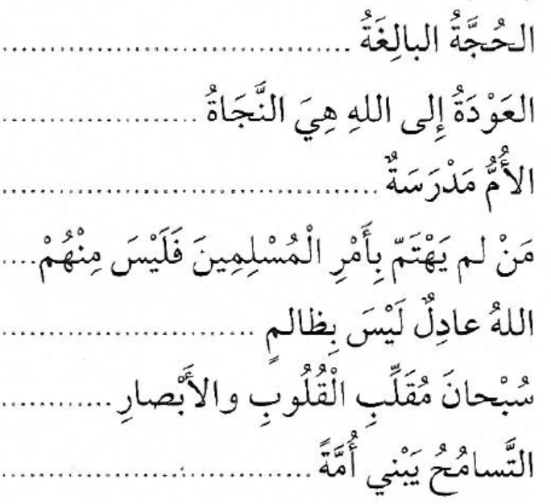

Slide 3
الحُجَّةُ البَالِغَة
Dr. Ehab Atta

Slide 4
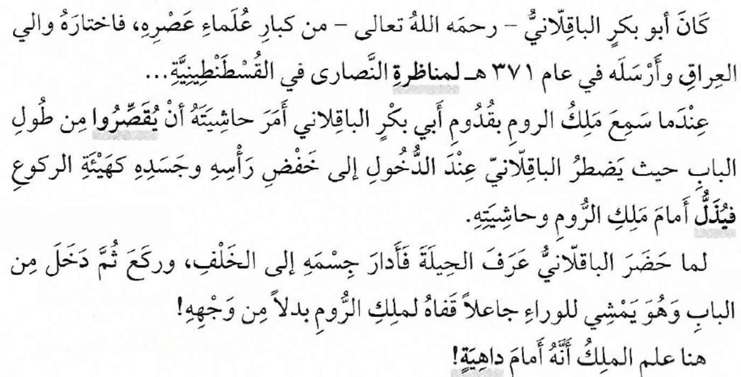

Slide 5
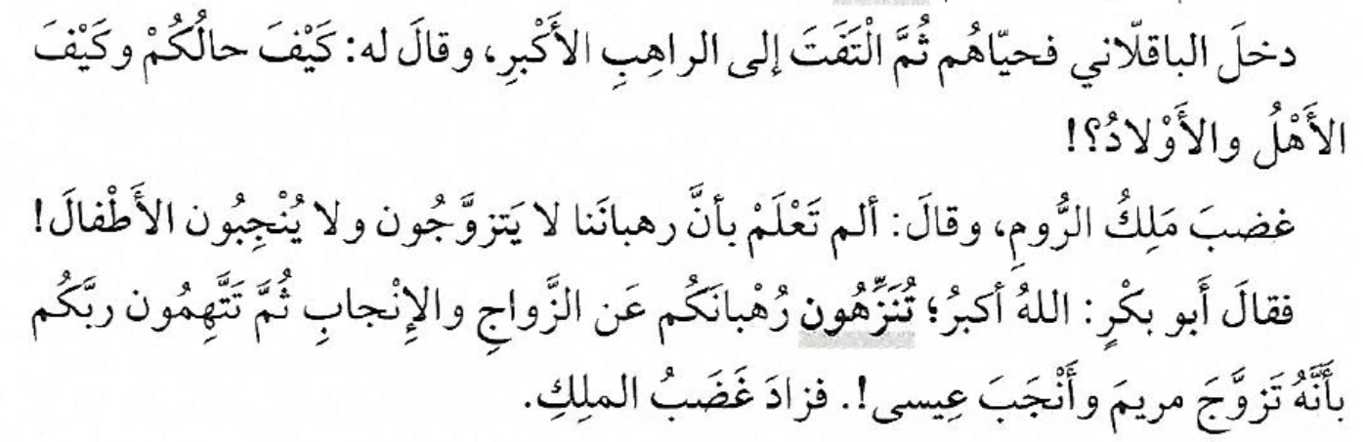

Slide 6
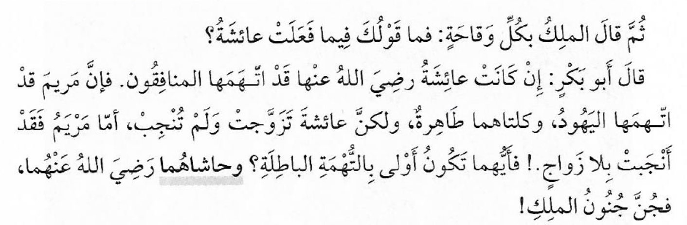

Slide 7
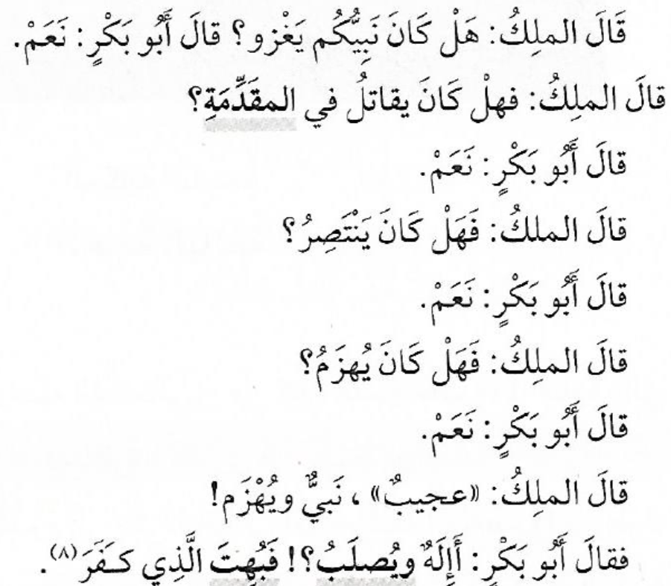

Slide 8
العَوْدَةُ إِلَى اللهِ هِيَ النَّجَاة
Dr. Ehab Atta

Slide 9
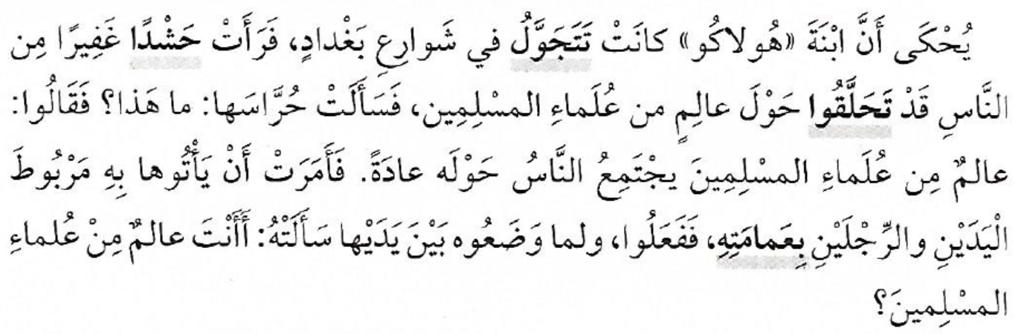

Slide 10
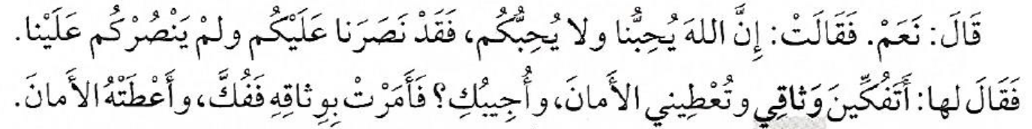

Slide 11
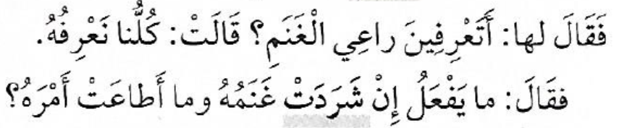

Slide 12
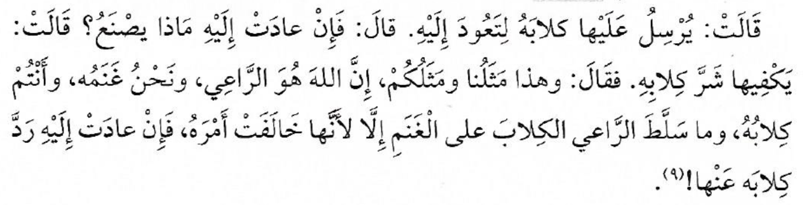

Slide 13
الأُمُّ مَدْرَسَة
Dr. Ehab Atta

Slide 14
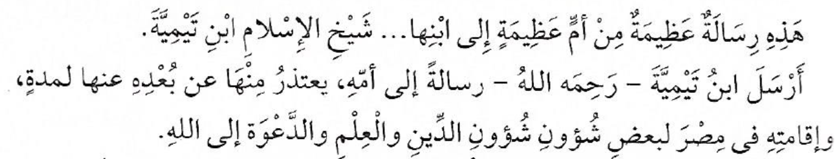

Slide 15
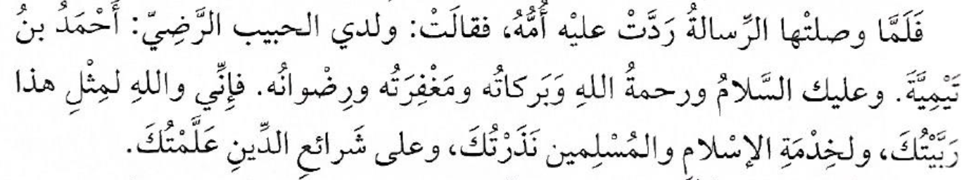

Slide 16
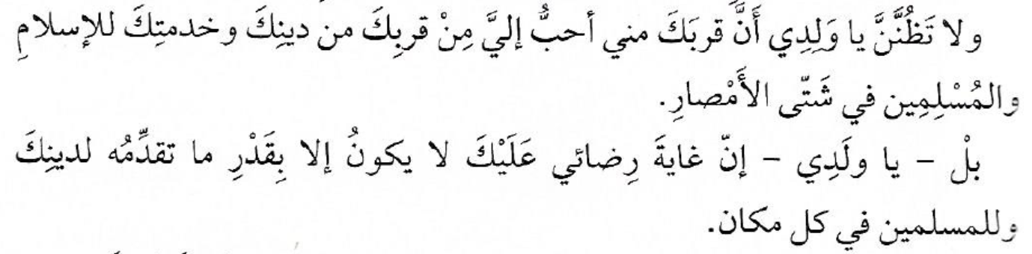

Slide 17
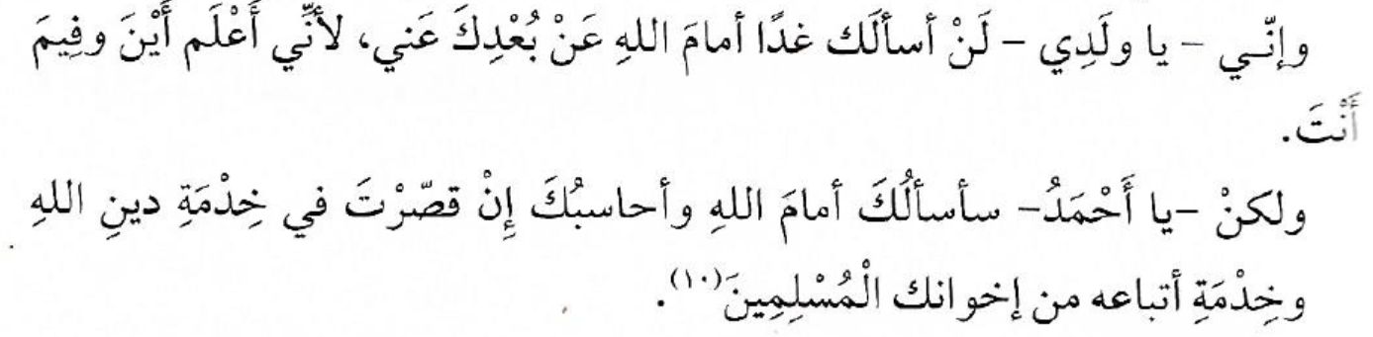

Slide 18
مَنْ لَمْ يَهْتَمّ بِأَمْرِ المُسْلِمِينَ فَلَيْسَ مِنْهُم
Dr. Ehab Atta

Slide 19
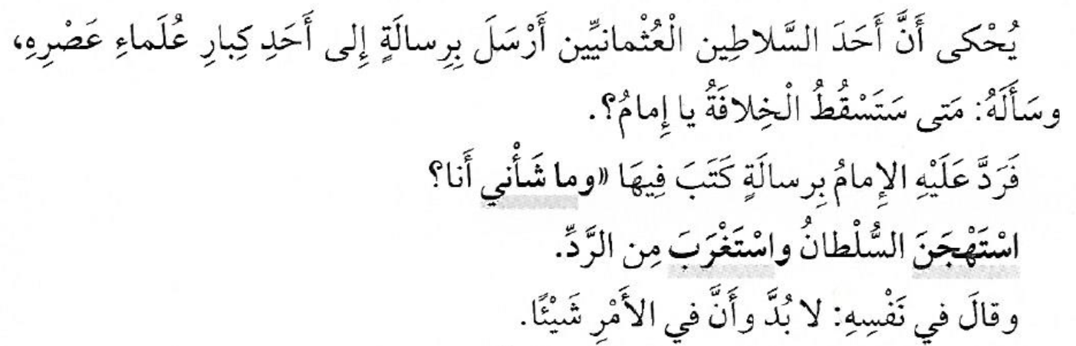

Slide 20
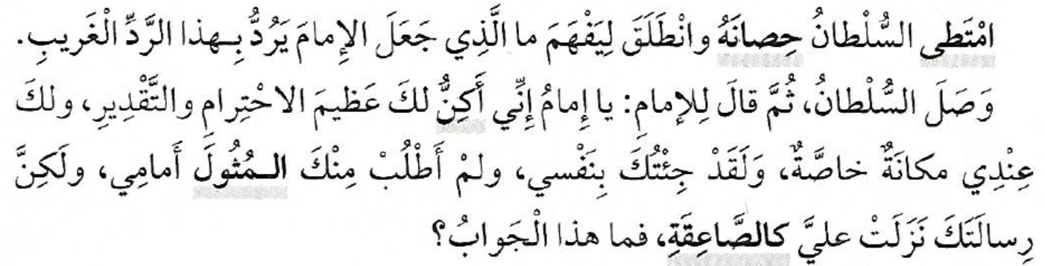

Slide 21
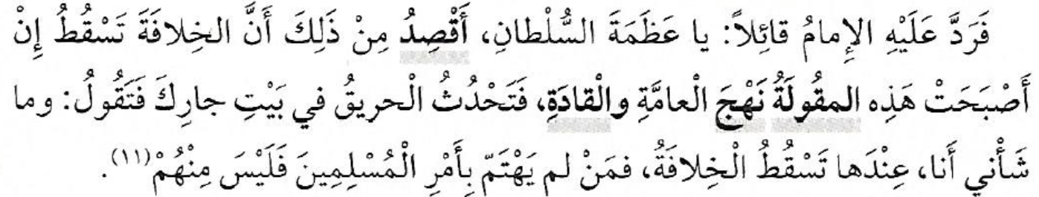

Slide 22
اللهُ عَادِلٌ لَيْسَ بِظَالِم
Dr. Ehab Atta

Slide 23
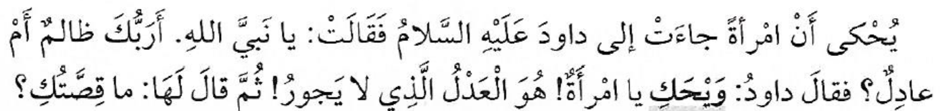

Slide 24
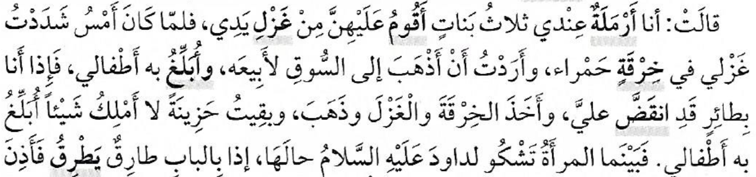

Slide 25
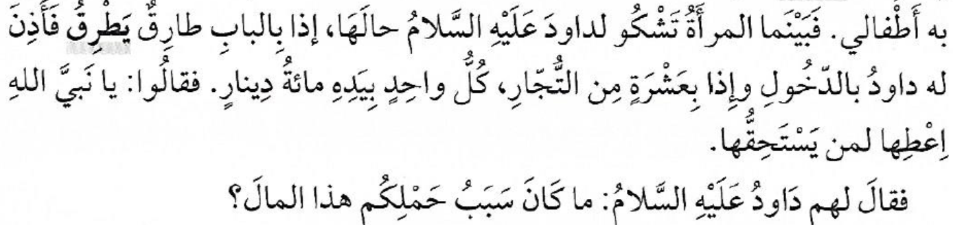

Slide 26
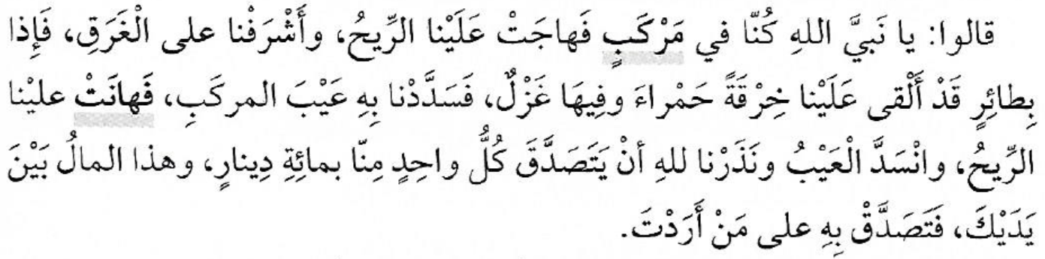

Slide 27
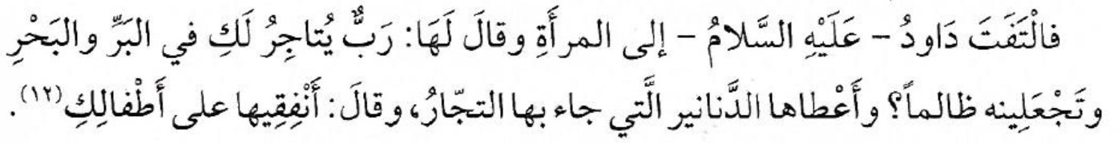

Slide 28
سُبْحَانَ مُقَلِّبِ القُلُوبِ وَالأَبْصَارِ
Dr. Ehab Atta

Slide 29
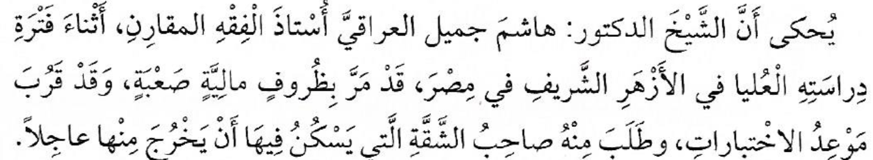

Slide 30
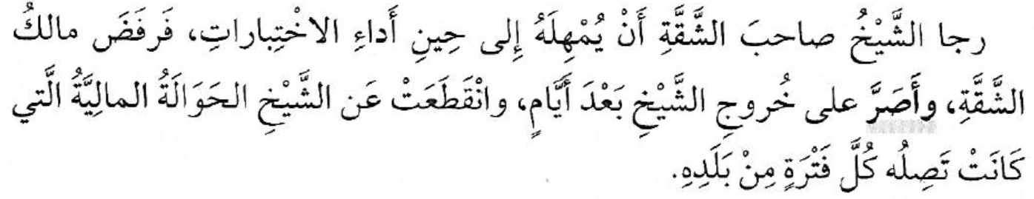

Slide 31
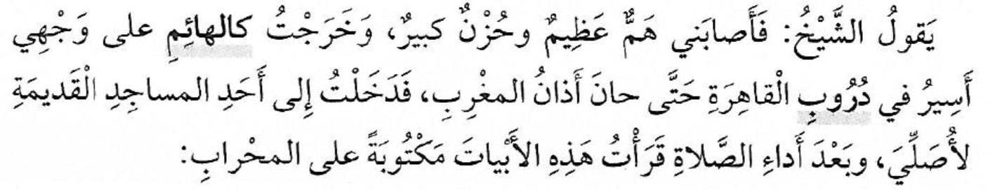

Slide 32
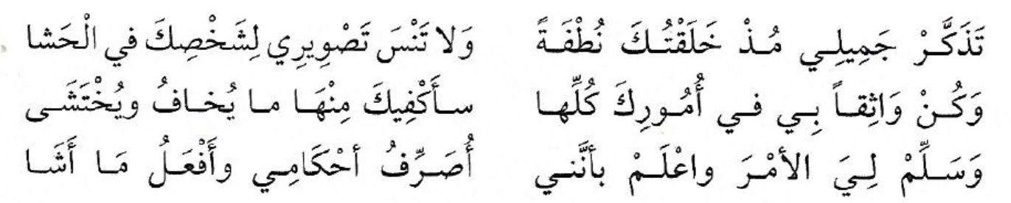

Slide 33
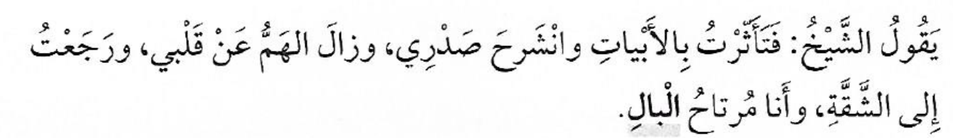

Slide 34
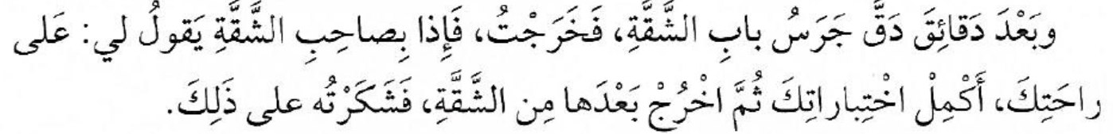

Slide 35
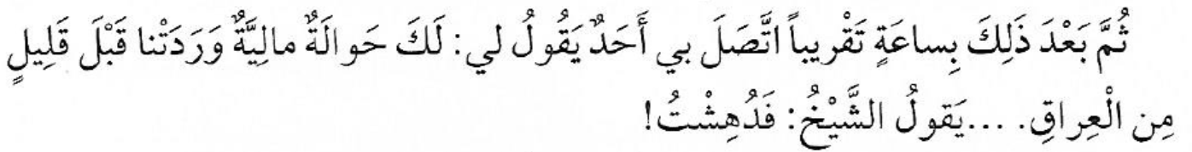

Slide 36
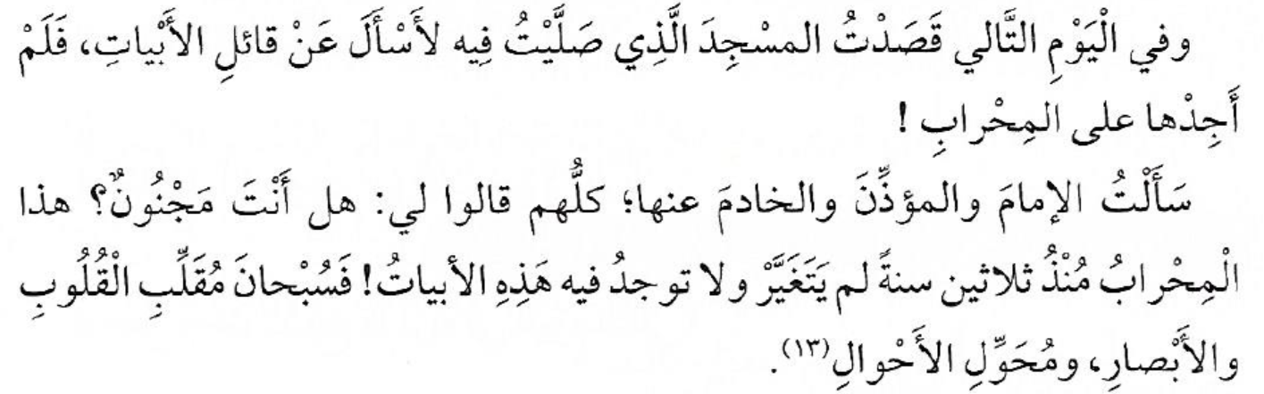

Slide 37
التَّسَامُحُ يَبْنِي أُمَّة
Dr. Ehab Atta

Slide 38
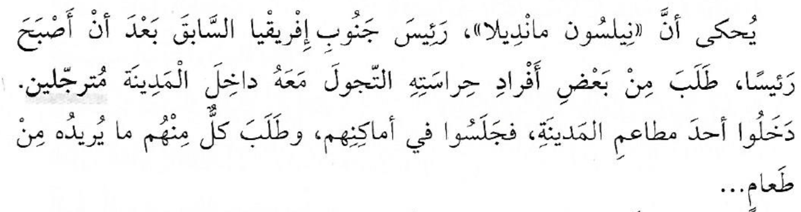

Slide 39
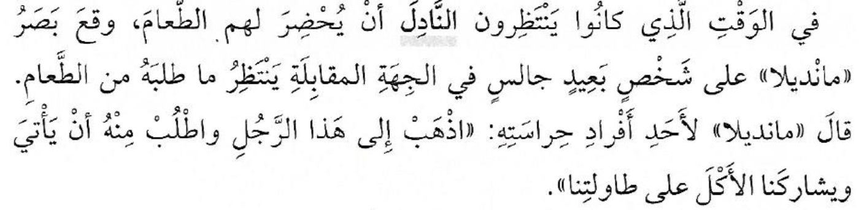

Slide 40
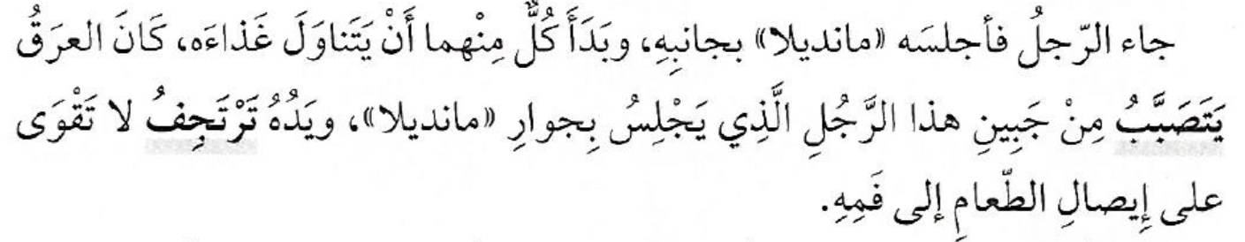

Slide 41
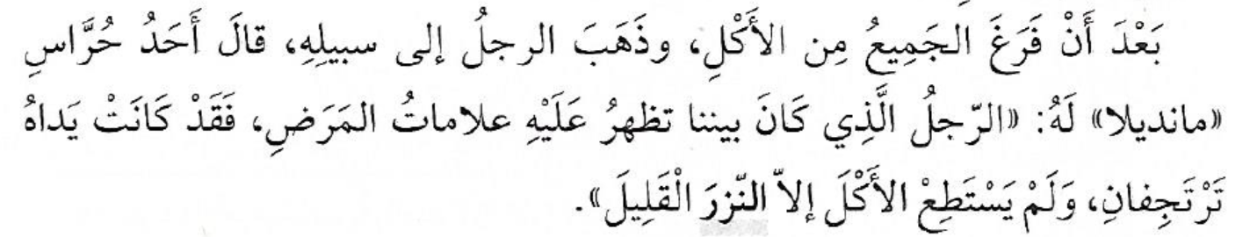

Slide 42
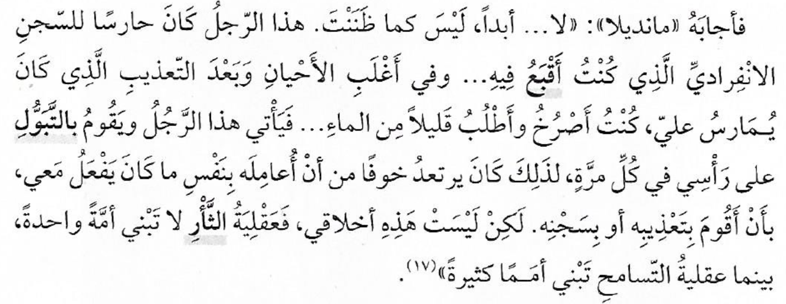

Slide 43


